Slide 1





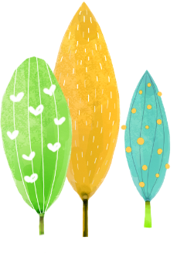






TRƯỜNG TIỂU HỌC PHÚC LỢI
TIẾNG VIỆT TC 1
Luyện đǌ, viết
m, n, g, gi
Notes:
更多模板请关注：https://haosc.taobao.com

Slide 2




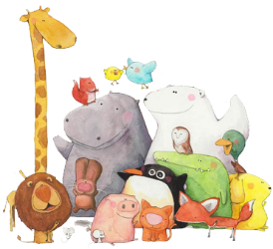
LUYỆN ĐỌC VIẾT
m, n, g, gi
Notes:
Cô chào các con, cô rất vui được cùng các con tìm hiểu tiết học môn Tiếng Việt hôm nay, bài: Luyện đọc, viết: m, n, g, gi.

Slide 3
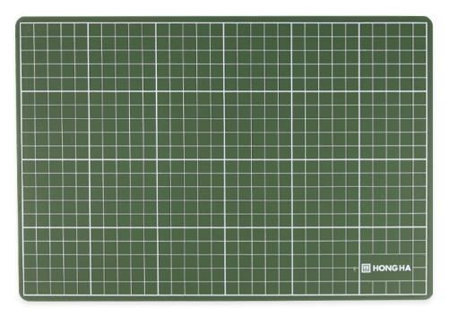
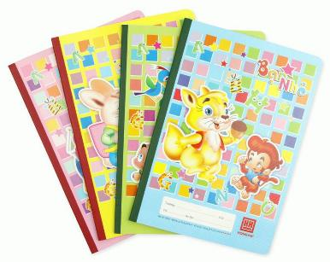
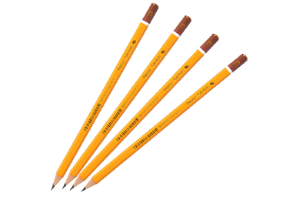


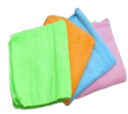
CHUẨN BỊ ĐỒ DÙNG
Đọc âm
Notes:
Để học tốt tiết học các con cần chuẩn bị đầy đủ cho cô các đồ dùng sau: Bảng phấn và khăn lau; vở viết ôli, bút chì và tẩy, Nào chúng mình đã chuẩn bị đầy đủ cho cô chưa nào?

Slide 4




KHỞI ĐỘNG
Notes:
Trước khi vào nội dung chính của bài học hôm nay cô trò mình cùng bước vào phần khởi động nhé!

Slide 5



Slide 6


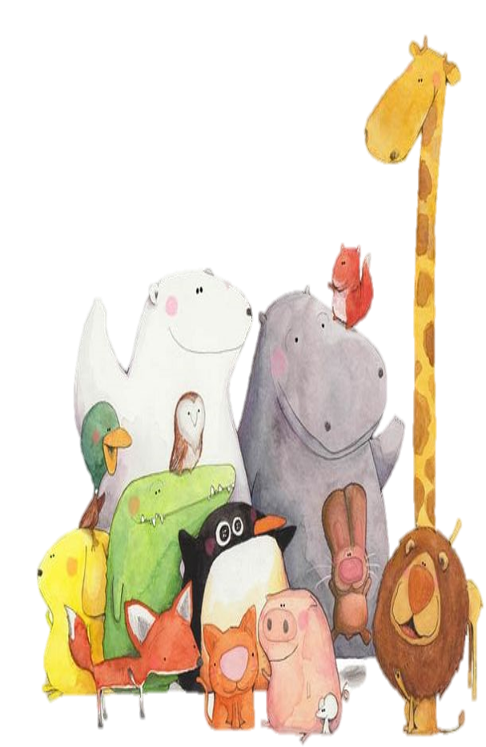
Hoạt động 1: Luyện đọc
Notes:
Chúng mình đã cùng khởi động rất vui và cảm thấy thoải mái rồi phải không nào, vậy các con đã sẵn sàng cho bài học hôm nay chưa? Chúng mình cùng bước vào hoạt động 1: Luyện đọc

Slide 7

1
Đọc âm
m
n
g
gi
Notes:
Vậy trong tiết học này chúng ta sẽ đi luyện đọc lại các âm:M, N, G, GI. Cô mời chúng mình cùng luyện đọc lại theo cô :M, N, G, GI. Các con cùng đọc lại nào. Các con đã luyện đọc các âm rất tốt, hãy suy nghĩ và tìm cho cô các tiếng có chứa âm: M, N, G, GI nhé!

Slide 8
2
Đọc tiếng
mũ
mỏ
nữ
gỗ
ga
giỗ
Notes:
Cô cũng đã tìm được một số tiếng có chứa âm: m, n, g, gi. Cô mời cả lớp cùng hướng lên màn hình và đọc thầm các tiếng. Các con cùng đọc to các tiếng theo cô:mũ, mỏ, nữ, gỗ, ga, giỗ. Các con sẽ luyện đọc lại và tìm thêm nhiều tiếng khác có chứa các âm: m, n, g, gi nhé!

Slide 9
3
Đọc từ ngữ
lá me
nơ đỏ
đồ gỗ
giá đỗ
Notes:
Trên màn hình của cô lúc này, lần lượt sẽ xuất hiện các từ có tiếng chứa các âm: m, n, g, gi. Các con sẽ quan sát, nhẩm thật nhanh và đọc to cho cô các từ nào. Các con đã đọc rất to và rõ ràng các từ LÁ ME,NƠ ĐỎ, ĐỒ GỖ, GIÁ ĐỖ. Hãy tìm cho cô các tiếng có âm: M, N, G, GI trong các từ trên. Đúng rồi đấy các con ạ, đó là: tiếng ME có chứa âm M, tiếng NƠ có chứa âm N, tiếng GỖ có chứa âm G và tiếng GIÁ có chứa âm GI.

Slide 10
4
Đọc câu
Nhà bé có giò.
Notes:
Nào bây giờ các con hãy luyện đọc câu cho cô nào? Trong câu các con vừa luyện đọc tiếng nào có chứa các âm hôm nay chúng ta ôn tập. Các con phát hiện rất tốt, đó chính là tiếng GIÒ,chứa âm GI mà hôm nay chúng ta ôn tập. Bây giờ các con sẽ đọc lại to cùng cô câu trên nhé: NHÀ BÉ CÓ GIÒ.

Slide 11
THƯ GIÃN
Notes:
Các con đã luyện đọc rất tốt, bây giờ cô trò mình cùng thư giãn một chút nhé!

Slide 12


Slide 13
Hoạt động 2: Luyện viết
Notes:
Bài hát rất vui nhộn phải không nào các con, bây giờ chúng mình cùng bước vào hoạt động 2: Luyện viết

Slide 14

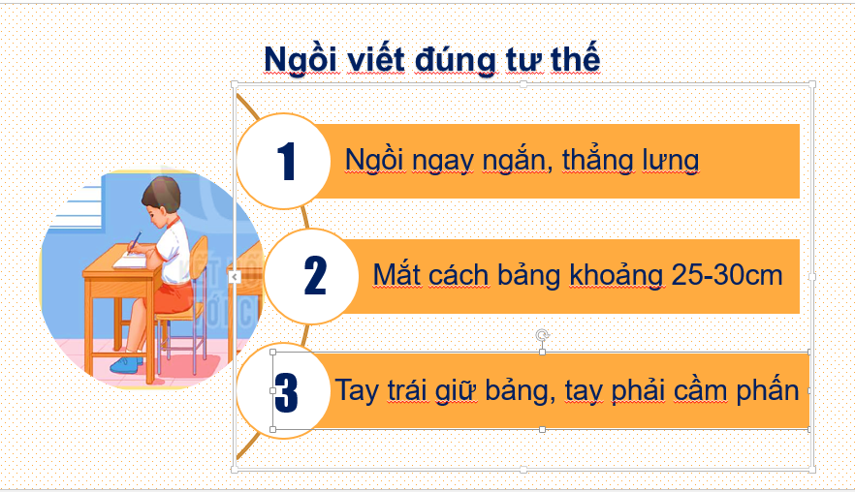
Notes:
Các con hãy chuẩn bị bảng, phấn và khăn lau, chúng ta chuẩn bị viết bài

Slide 15
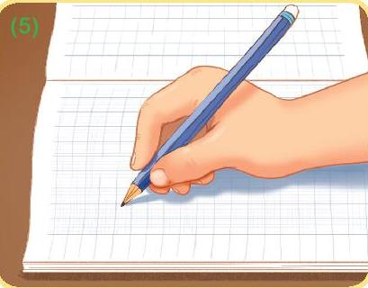
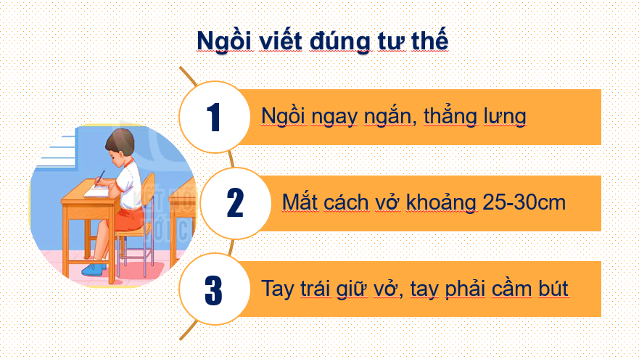
Notes:
Các con vừa luyện viết bảng con, bây giờ chúng mình sẽ chuẩn bị vở viết oli và bút chì để viết bài nhé!

Slide 16

m
.
.
.
.
.
.
.
n
.
.
.
.
.
.
.
g
.
.
.
.
gi
.
.
.
.
gà gô
.
.
giá đỗ
.
Notes:
Khi viết các con cần lưu ý cách cầm bút, tư thế ngồi viết và nhớ viết thật nắn nót nhé, các con sẽ viết bài trong thời gian 15 phút sau đó sẽ nhờ bố mẹ chụp lại hình ảnh bài viết và gửi cho cô chủ nhiệm nhé! Cô chúc các con sẽ có những bài viết thật đẹp.

Slide 17
Tổng kết nội dung bài học.
Định hướng, dặn dò chuẩn bị bài sau.
Notes:
Vậy là trong tiết học này con đã được luyện đọc, viết lại các âm:M, N, G, GI. Về nhà các con sẽ luyện đọc lại bài, tìm thêm nhiều tiếng, từ có chứa các âm hôm nay chúng mình ôn tập nhé. Tiết học của chúng mình đến đây là hết rồi, cô xin chào tất cả các con!

